Slide 1
화면 설계서!!!!
프로젝트3
크라우드 fun딩딩디리이딩디이딩딩
2조오오오오오으아아으아으아으아ㅡ아으ㅏ으아

Slide 2


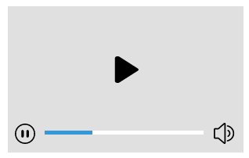
화면코드 | user_w_sh_main_1
화면명 | 메인화면
 | 1
프로젝트
화면 번호
1
이벤트 제목
투자 리워드 더보기 |  | 로그인 회원가입
슬라이드 배너
#
1 | 이벤트 팝업 이벤트 제목 삽입, X 버튼 클릭시 닫힘
2 | 버튼 클릭시 펀딩 오픈 신청 페이지로 이동
3 | 슬라이드 배너 클릭시/자동 배너 이미지 변경
4 | 추천 프로젝트 카테고리 무관하게 추천 프로젝트 노출
5 | 추천 프로젝트 동영상 프로젝트 동영상 노출, 클릭시 바로 재생
6 | 실시간 랭킹 투자, 리워드 각각 모금액 순으로 랭킹 노출
7 | 실시간 채팅 클릭시 채팅창 표시
2
3
4
실시간랭킹
투자 리워드
6
1 | 눈앞에서 직접 연주하는 듯한 생생함 <메탈로 VINCENT>
2 | 눈앞에서 직접 연주하는 듯한 생생함 <메탈로 VINCENT>
3 | 눈앞에서 직접 연주하는 듯한 생생함 <메탈로 VINCENT>
4 | 눈앞에서 직접 연주하는 듯한 생생함 <메탈로 VINCENT>
5 | 눈앞에서 직접 연주하는 듯한 생생함 <메탈로 VINCENT>
주식회사 메탈로
눈앞에서 직접 연주하는 듯한 생생함 <메탈로 VINCENT>
149% | 리워드 | D-18
주식회사 메탈로
눈앞에서 직접 연주하는 듯한 생생함 <메탈로 VINCENT>
149% | 리워드 | D-18
주식회사 메탈로
눈앞에서 직접 연주하는 듯한 생생함 <메탈로 VINCENT>
149% | 리워드 | D-18
5
주식회사 메탈로
눈앞에서 직접 연주하는 듯한 생생함 <메탈로 VINCENT>
149% | 리워드 | D-18

Slide 3
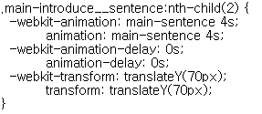
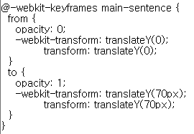

Slide 4

화면코드 | user_w_sh_main_2
화면명 | 메인화면
 | 2
프로젝트
화면 번호
#
1 | 이미지 전환 버튼 클릭시 이미지가 해당방향으로 이동하면서 화면 노출 이미지 전환
2 | 프로젝트 이미지 프로젝트 이미지 등록시 자동 썸네일 노출
3 | 프로젝트 정보 회사명, 소개 멘트, 모금액 달성률, 투자/리워드 표시, 디데이
투자 프로젝트
2
1
주식회사 메탈로
눈앞에서 직접 연주하는 듯한 생생함 <메탈로 VINCENT>
149% | 리워드 | D-18
주식회사 메탈로
눈앞에서 직접 연주하는 듯한 생생함 <메탈로 VINCENT>
149% | 리워드 | D-18
주식회사 메탈로
눈앞에서 직접 연주하는 듯한 생생함 <메탈로 VINCENT>
149% | 리워드 | D-18
3
리워드 프로젝트
주식회사 메탈로
눈앞에서 직접 연주하는 듯한 생생함 <메탈로 VINCENT>
149% | 리워드 | D-18
주식회사 메탈로
눈앞에서 직접 연주하는 듯한 생생함 <메탈로 VINCENT>
149% | 리워드 | D-18
주식회사 메탈로
눈앞에서 직접 연주하는 듯한 생생함 <메탈로 VINCENT>
149% | 리워드 | D-18
새로운 프로젝트

Slide 5


Slide 6
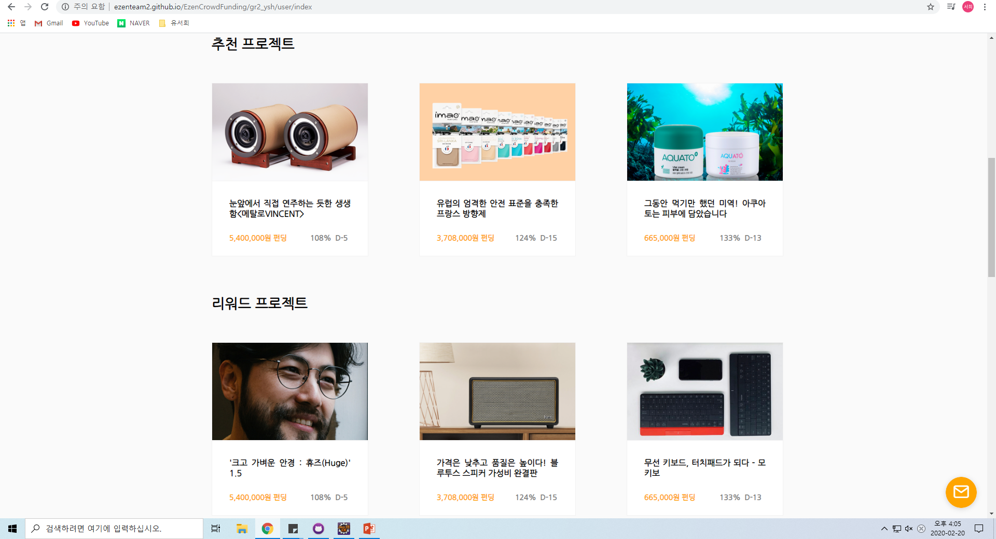
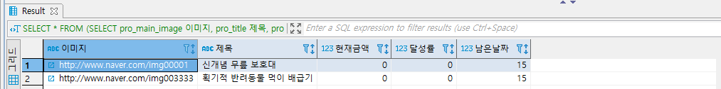

Slide 8



화면코드 | user_a_sh_main_1
화면명 | 메인화면
 | 1
프로젝트
화면 번호
1
#
1 | 팝업 이벤트 제목 삽입, X 버튼 클릭시 닫힘
2 | 슬라이드 배너 자동 배너 이미지 변경
3 | 실시간 채팅 클릭시 채팅창 표시
4 | 로그인/회원가입 버튼 클릭시 로그인/회원가입 페이지 이동
이벤트 제목
4
추천
투자
리워드
더보기
슬라이드
2
추천 프로젝트
주식회사 메탈로
눈앞에서 직접 연주하는 듯한 생생함 <메탈로 VINCENT>
149% | 리워드 | D-18
주식회사 메탈로
눈앞에서 직접 연주하는 듯한 생생함 <메탈로 VINCENT>
149% | 리워드 | D-18
3

Slide 9


화면코드 | user_a_sh_main_2
화면명 | 메인화면
 | 2
프로젝트
화면 번호
#
1 | 리워드 프로젝트 페이지 연결 버튼 클릭시 투자 프로젝트 페이지로 이동
리워드 프로젝트
주식회사 메탈로
눈앞에서 직접 연주하는 듯한 생생함 <메탈로 VINCENT>
149% | 리워드 | D-18
주식회사 메탈로
눈앞에서 직접 연주하는 듯한 생생함 <메탈로 VINCENT>
149% | 리워드 | D-18
주식회사 메탈로
눈앞에서 직접 연주하는 듯한 생생함 <메탈로 VINCENT>
149% | 리워드 | D-18
주식회사 메탈로
눈앞에서 직접 연주하는 듯한 생생함 <메탈로 VINCENT>
149% | 리워드 | D-18
1
리워드 프로젝트 더보기

Slide 10

화면코드 | user_a_sh_main_3
화면명 | 메인화면
 | 3
프로젝트
화면 번호
1
#
1 | 투자 프로젝트 페이지 연결 버튼 클릭시 투자 프로젝트 페이지로 이동
투자 프로젝트
주식회사 메탈로
눈앞에서 직접 연주하는 듯한 생생함 <메탈로 VINCENT>
149% | 리워드 | D-18
주식회사 메탈로
눈앞에서 직접 연주하는 듯한 생생함 <메탈로 VINCENT>
149% | 리워드 | D-18
주식회사 메탈로
눈앞에서 직접 연주하는 듯한 생생함 <메탈로 VINCENT>
149% | 리워드 | D-18
주식회사 메탈로
눈앞에서 직접 연주하는 듯한 생생함 <메탈로 VINCENT>
149% | 리워드 | D-18
투자 프로젝트 더보기

Slide 11
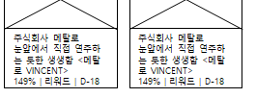

화면코드 | user_a_sh_main_4
화면명 | 메인화면
 | 4
프로젝트
화면 번호
#
1 | Footer & 투자위험고지 하단 고정
주식회사 메탈로
눈앞에서 직접 연주하는 듯한 생생함 <메탈로 VINCENT>
149% | 리워드 | D-18
주식회사 메탈로
눈앞에서 직접 연주하는 듯한 생생함 <메탈로 VINCENT>
149% | 리워드 | D-18
투자 프로젝트 더보기
Ezen Funding ㈜
사업자등록번호 220-88-37661
서울특별시 종로구 미려빌딩6층
© WADIZ Platform Co., Ltd.
1
투자위험고지
투자위험고지비상장기업 투자는 원금 손실의 가능성이 크니 투자 위험 안내를 꼭 확인하세요. Fun딩 (주)는 크라우드 펀딩 플랫폼을 제공하는 중개자로 자금을 모집하는 당사자가 아니며, 투자손실의 위험을 보전하거나 보상품 제공을 보장해 드리지 못합니다

Slide 12
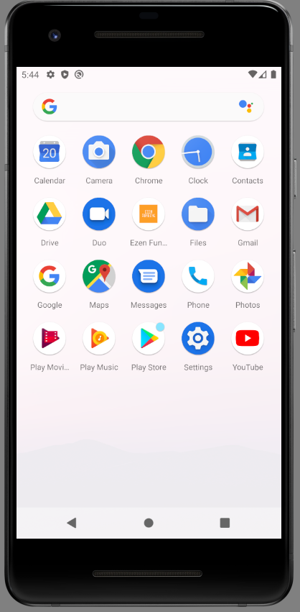
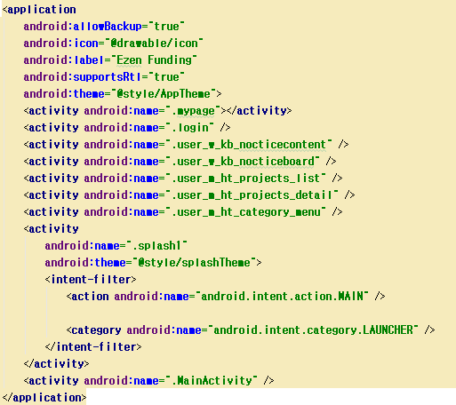

Slide 13
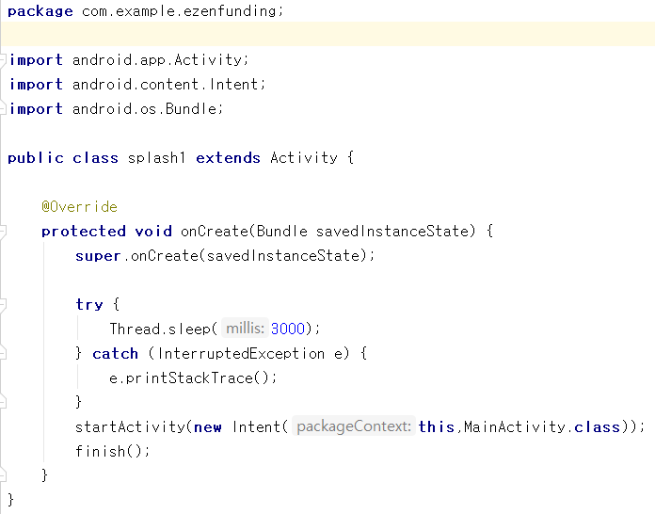

Slide 14
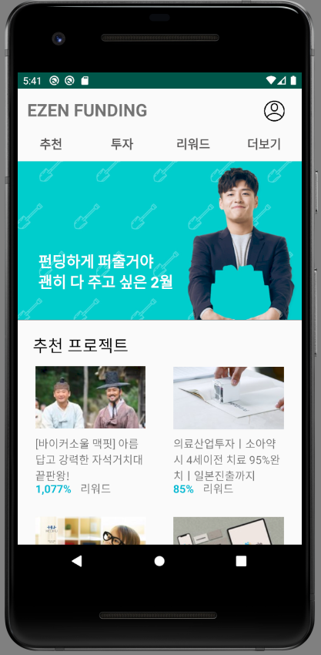
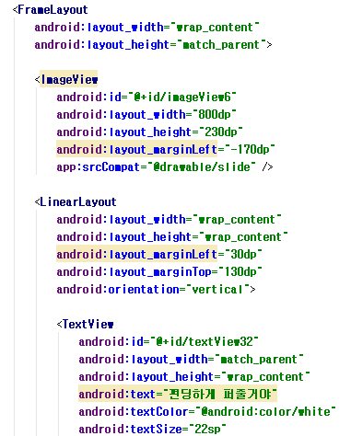

Slide 15
화면코드 | admin_w_sh_login
화면명 | 로그인
프로젝트
화면 번호
#
1 | 배경 이미지 배경 이미지 삽입
2 | 로그인 버튼 클릭시 메인페이지로 이동
1
로그인
아이디
비밀번호
2
로그인

Slide 16
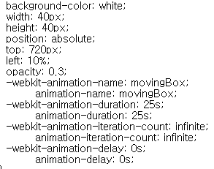
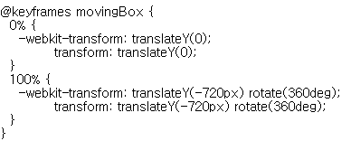
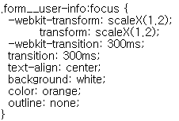

Slide 17
화면코드 | admin_w_sh_main
화면명 | 메인
프로젝트
화면 번호
ADMIN
통계
회원관리
프로젝트 관리
결제 관리
커뮤니티 관리
메인화면 관리
2
유서희
#
1 | 메뉴 클릭시 드롭다운하여 세부 메뉴 표시
2 | 접속자명 / 로그아웃 접속자명 표시 및 삼각형 버튼 클릭시 로그아웃 버튼 표시
3 | 슬라이드 배너 클릭시/자동 배너 이미지 변경
4 | 추천 프로젝트 카테고리 무관하게 추천 프로젝트 노출
5 | 추천 프로젝트 동영상 프로젝트 동영상 노출, 클릭시 바로 재생
6 | 실시간 랭킹 투자, 리워드 각각 모금액 순으로 랭킹 노출
1

Slide 18
